Slide 1
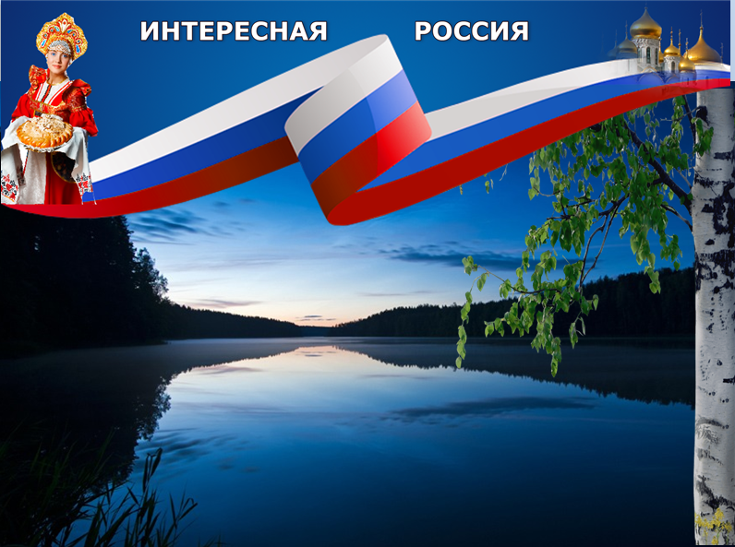

Slide 2


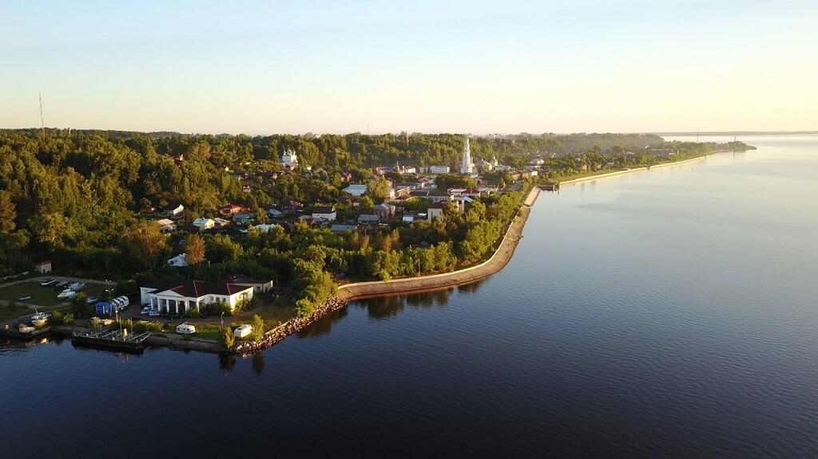
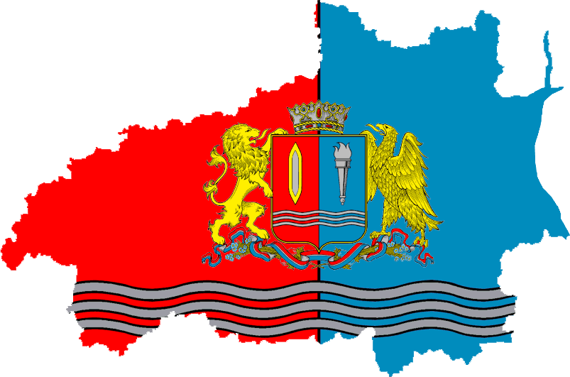

В 2025 году в России отметят 800-летие основания старейшего города Ивановской области – Юрьевца.
Указ подписал Президент РФ Владимир Путин.

Slide 3



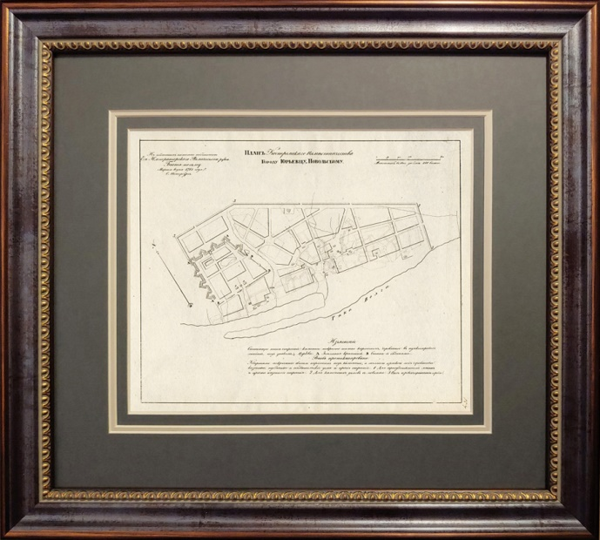
Год основания: 1225
Юрьевец –названный в честь Георгия Победоносца.
Один из наиболее экологически чистых городов во всей центральной России с незабываемыми видами на великую русскую реку – Волгу. А прежде — средневековый город-крепость, который в течение пяти веков защищал северо-восточные границы Руси. Юрьевец — старинный торговый центр. Он стоит на пересечении Волжского торгового пути и Большой столбовой дороги из центра России в Сибирь.
Город включен в список наиболее древнейших городов России, с ограничением промышленного строительства. Каменные и деревянные дома и церкви города – это музей XVII-XIX веков под открытым небом.

Slide 4
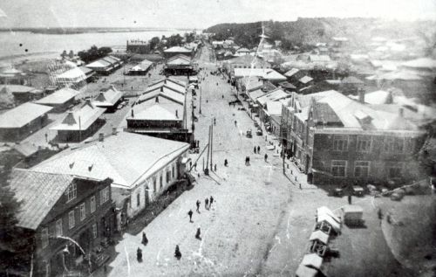
Город Юрьевец располагается на правом берегу реки Волги, на повороте реки на юг, напротив впадения в нее реки Унжи, в 132 км выше по реке от Нижнего Новгорода и в 174 км ниже по течению от Костромы. . Он основан на месте слияния трёх рек: Волги, Унжи и Немды. По самой распространенной версии, город основал владимирский князь Юрий (Георгий) Всеволодич и назвал по своему имени (другое название — Георгиевск).
Когда же был основан сам город?
Странный вопрос» - скажет любой юрьевчанин и повторит древнее сказание, как «благоверный князь» Георгий, проезжавший по Волге в 1225 году, нашел «чудотворную икону» на горе и велел «сечи лес» и строить на ней город, посвященный святому Георгию.

Slide 5
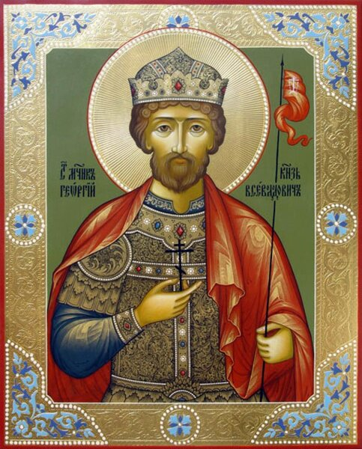
Видение князя Юрия
По самой распространенной версии, город основал владимирский князь Юрий (Георгий) Всеволодич и назвал по своему имени (другое название — Георгиевск).
По легенде, великий князь владимирский Юрий Всеволодович, сын Всеволода Большое Гнездо, возвращаясь от племянников своих, сыновей покойного брата Константина, остановился отдохнуть в устье реки Унжи, левого притока Волги.
Во время сна почудилось ему видение: на противоположном берегу среди непроходимой чащи стоит гора, а на ней — икона угодника Георгия Победоносца, перед которой горит свеча.

Slide 6
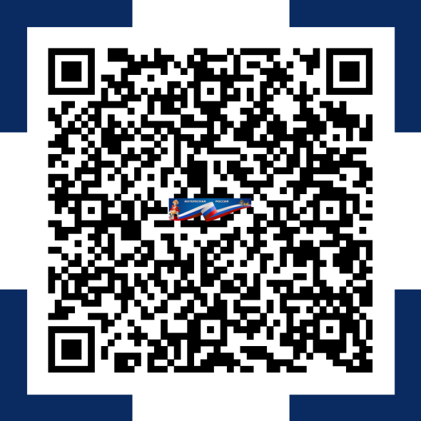
Проснувшись, князь повелел идти вниз по Волге и, подойдя к заводи, именуемой и сейчас Юрьевой, стал внимательно смотреть на другой берег.
Вдруг увидел, как с горы сквозь чащу леса пробивается луч света, похожий на сияющую звезду. Князь с боярином Василием по прозвищу Скороумный и со свитой переправился на правый берег Волги. Там, в лесу, на крутой горе, он якобы и обрёл чудотворную икону из своего сна.
В память об этом гору назвали Георгиевской. Икону же, согласно летописи, писаную на доске шаровыми очертаниями, позже
перенесли в московский Успенский собор.
О других легендах и версиях можно прочитать здесь:

Slide 7
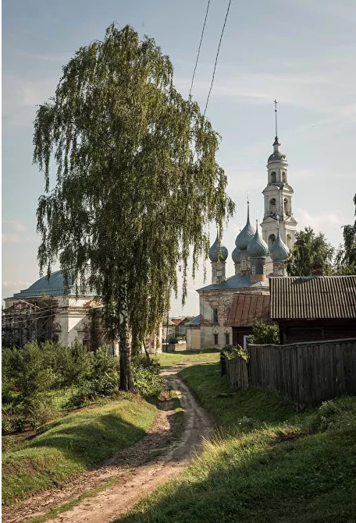
В конце XVIII века Юрьевец стал уездным городом Костромской губернии. Он превратился в один из бурлацких центров на Волге с его «Жареным бугром» — местом свершения традиционных обрядов
посвящения в бурлаки.
Волга связывает всю Россию, от Балтики до
Каспия. Вверх по Унже от Юрьевца начинался
древний путь «за Камень» — на Урал и дальше.
В эпоху Петра I, когда вводилось
административное деление страны на губернии,
Юрьевец с 1708 года оказался в составе
Казанской губернии.
На рубеже XIX—XX веков Юрьевец мало
чем отличался от других провинциальных
российских городов.
Часть ремёсел и промыслов юрьевчан
традиционно была связана с Волгой

Slide 8
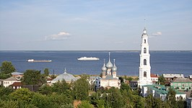
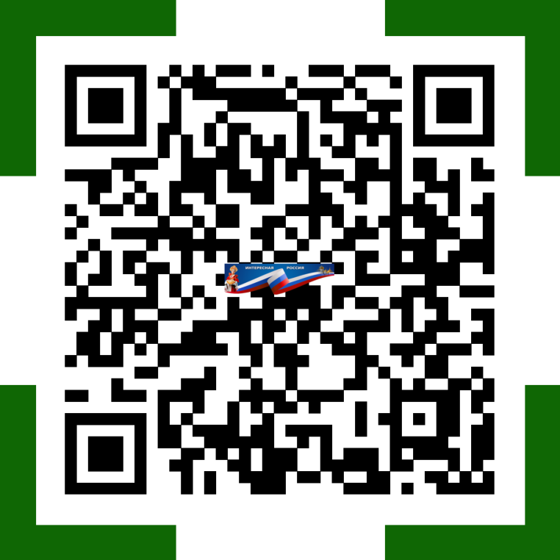
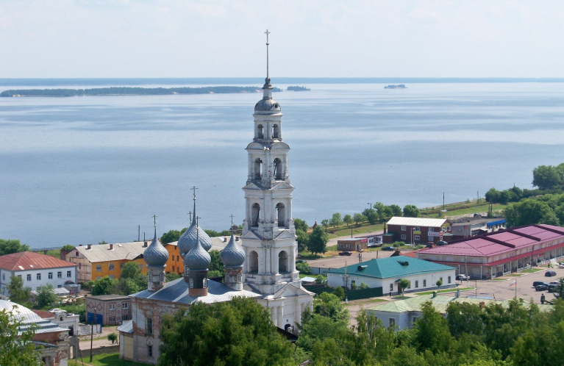
История города :
Город впервые упомянут в «Списке русских городов дальних и ближних» (1380—1390 гг). Первое упоминание о Юрьевце датируется 1150-м годом.

Slide 9
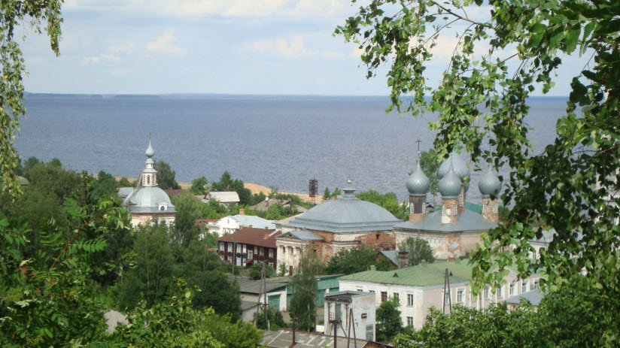
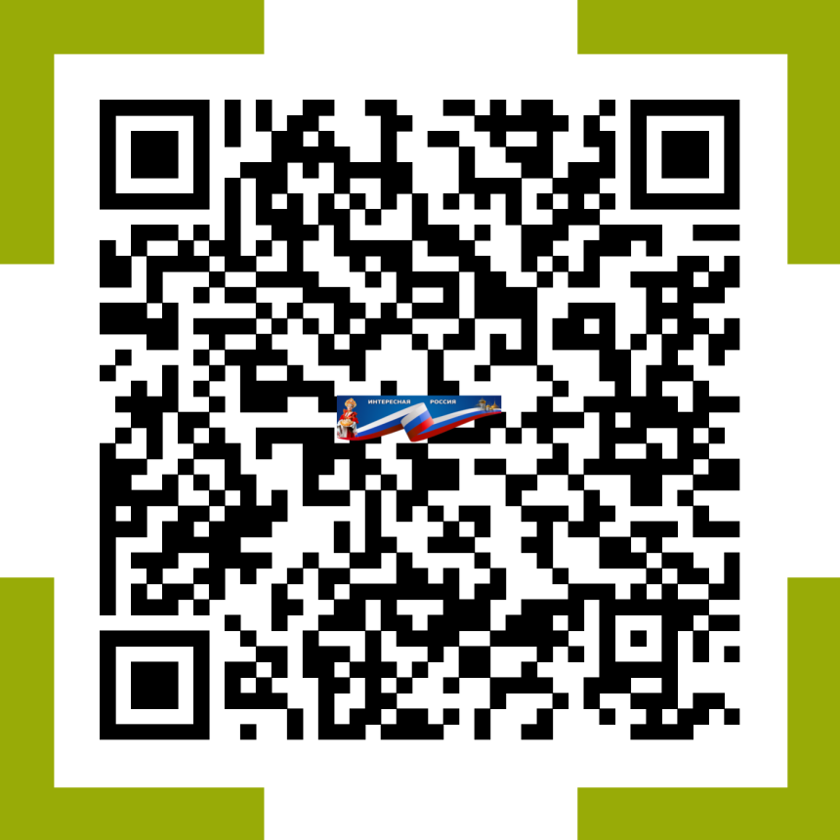
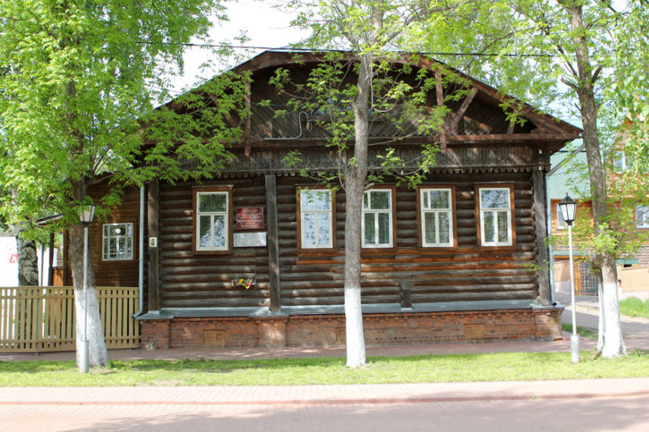
История города :
Так или иначе, Юрьевец – ровесник Нижнего Новгорода (отпраздновал 800-летие в 2021 году) и Москвы (в 2023-м отмечает 875-летие).

Slide 10
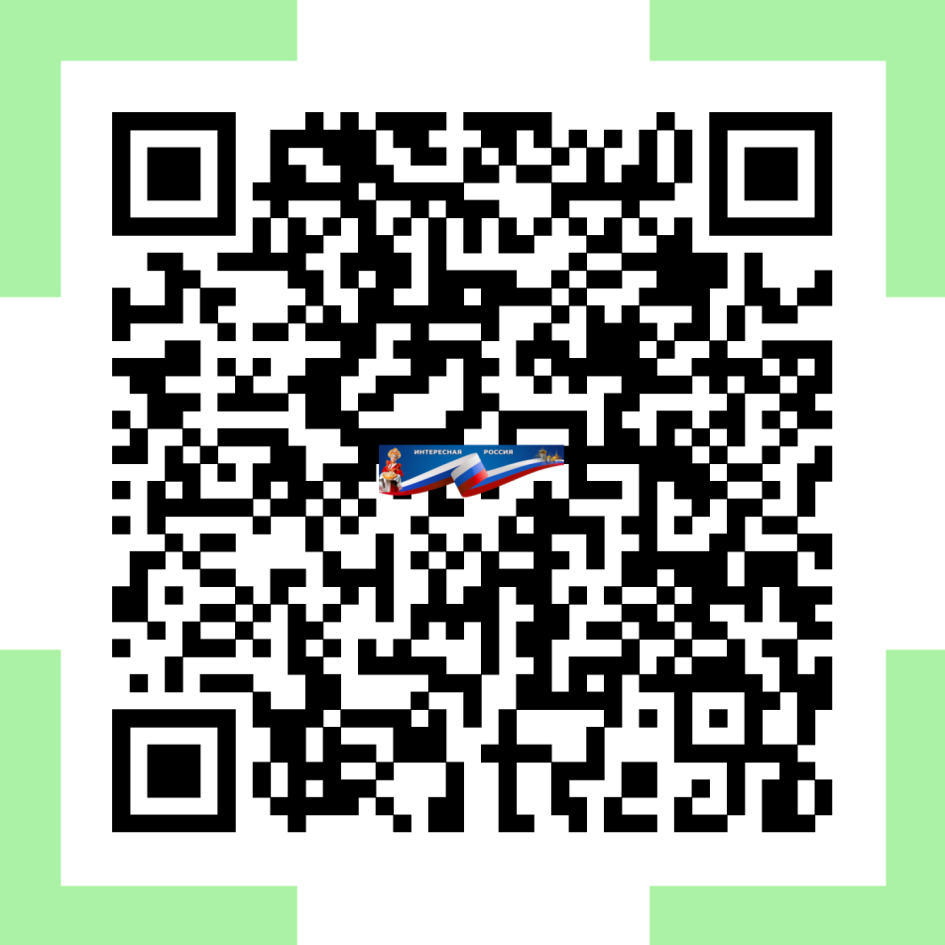
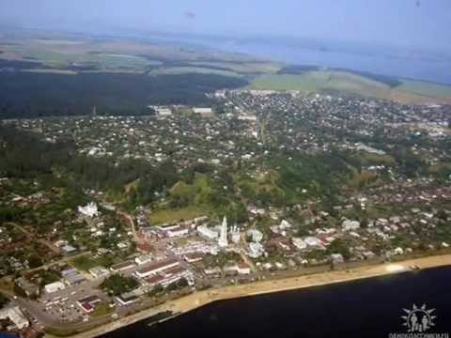
История города :
Юрьевец — город четырёх крепостей.
Исследование исторического облика Юрьевца

Slide 11
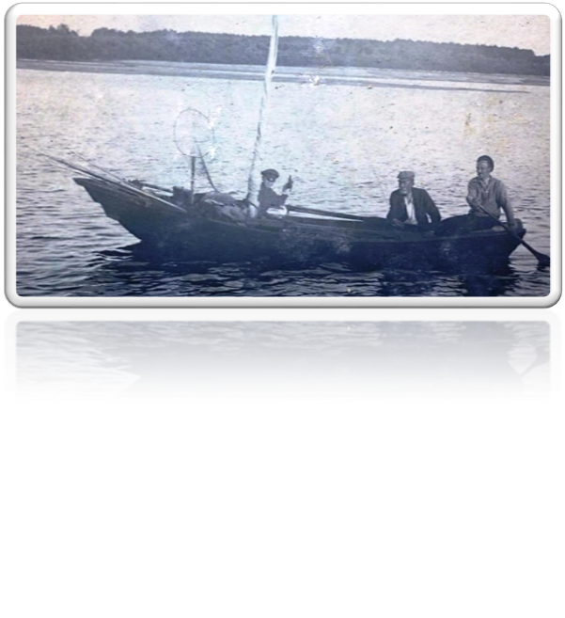
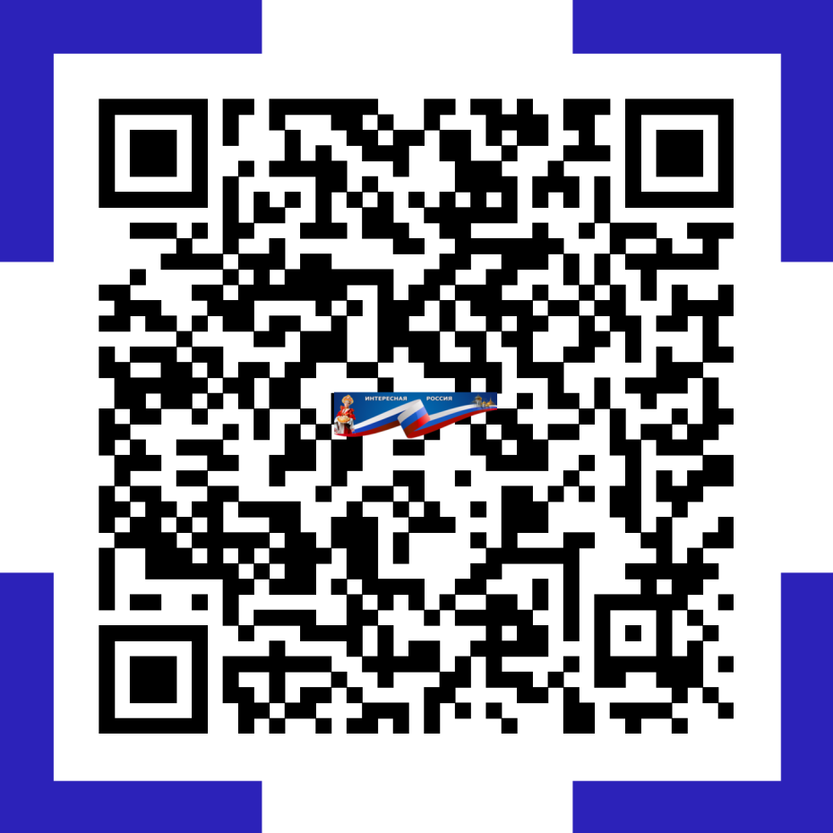
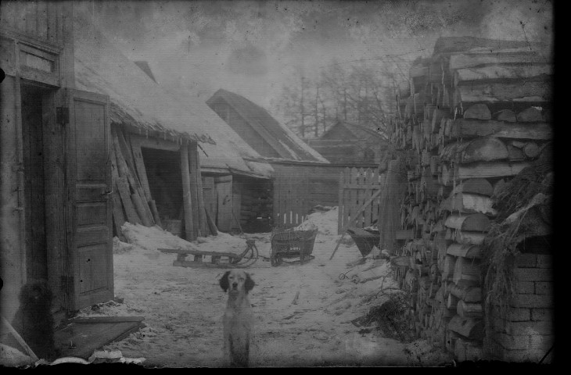
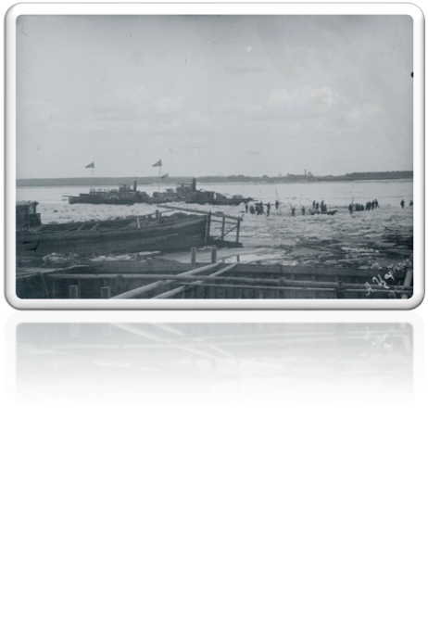
Интересные факты о Юрьевце

Slide 12
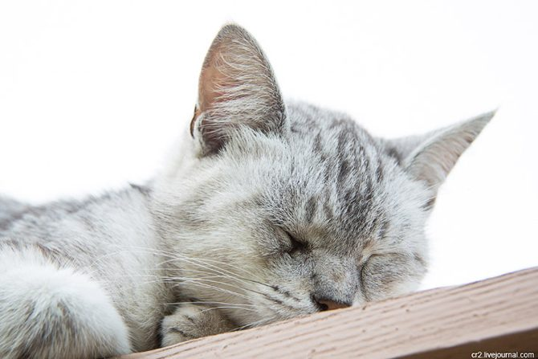
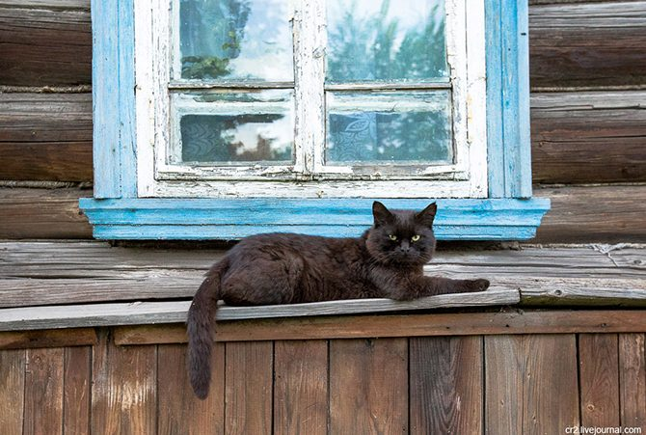
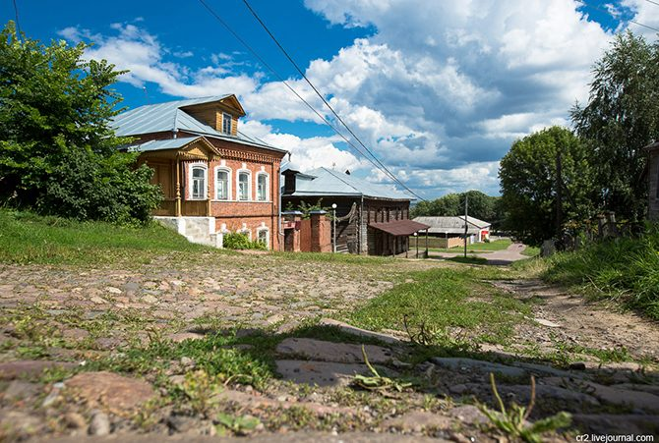
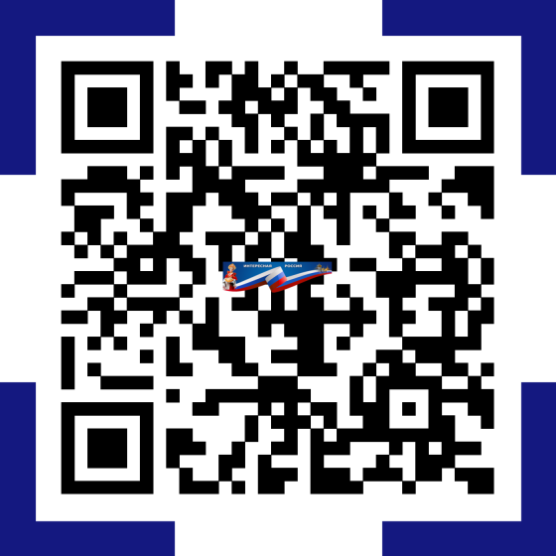
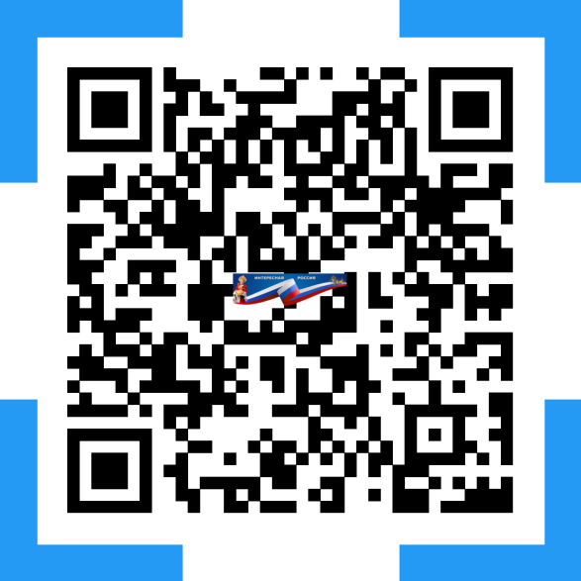
Юрьевец может поспорить со Стамбулом за звание города котов.
Что еще
можно
посмотреть?

Slide 13
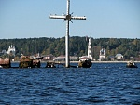
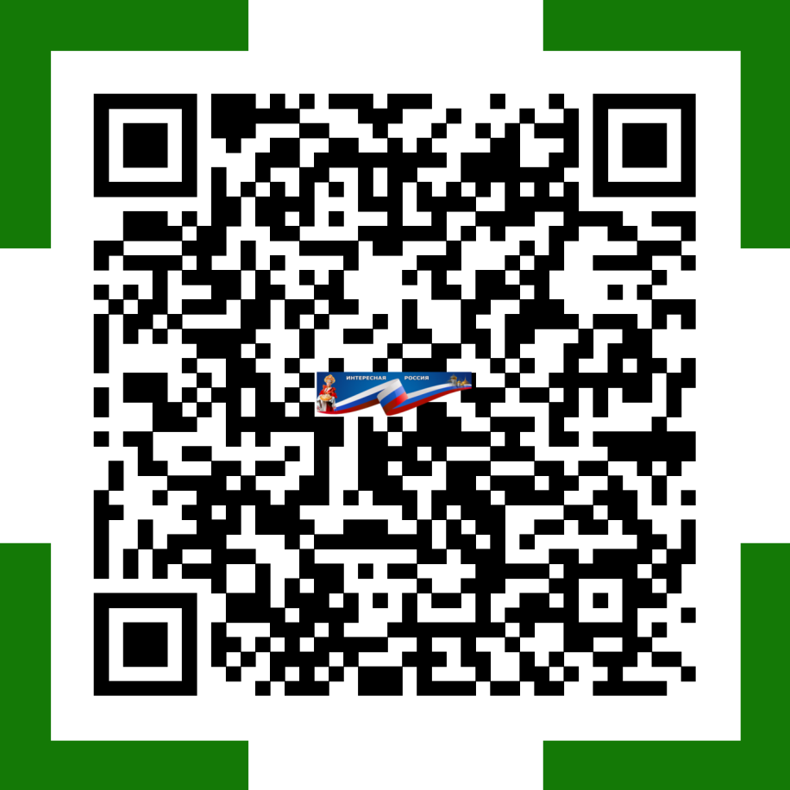
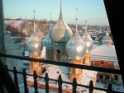
Храмы, церкви в Юрьевце

Slide 14
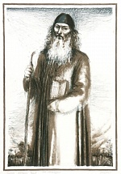
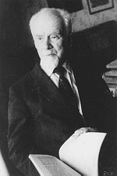
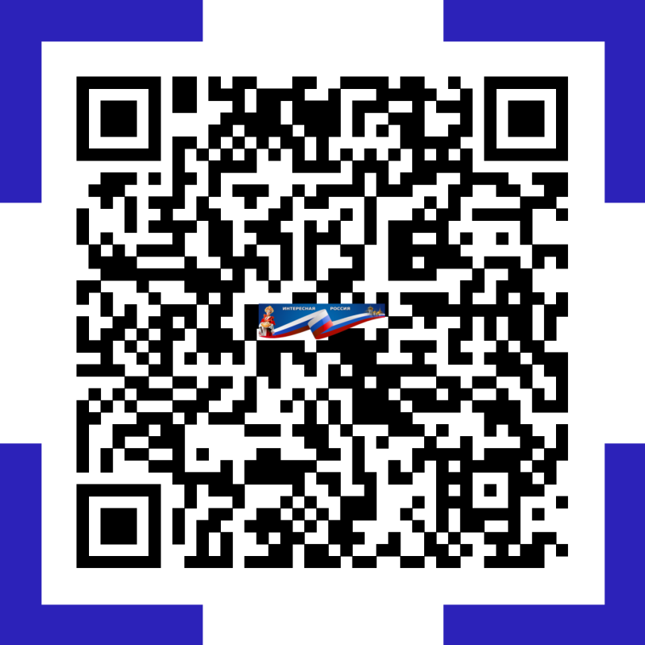
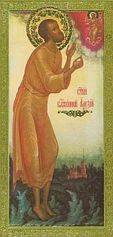
Великие люди Юрьевца
Братья Веснины ...
Ермак Тимофеевич ...
Леонтьев Валерий
Роу Александр Артурович
Тарковкий А. и др.
Подробнее- по QR-коду

Slide 15
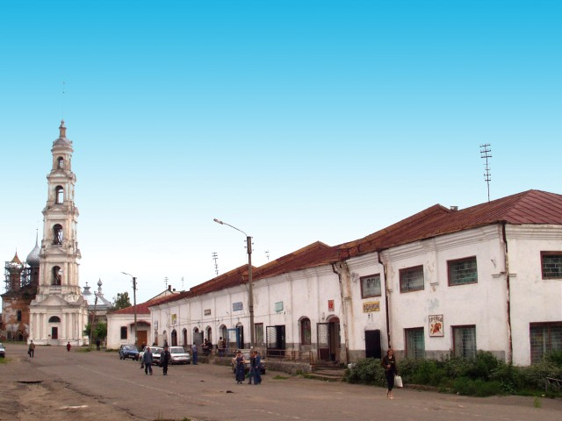
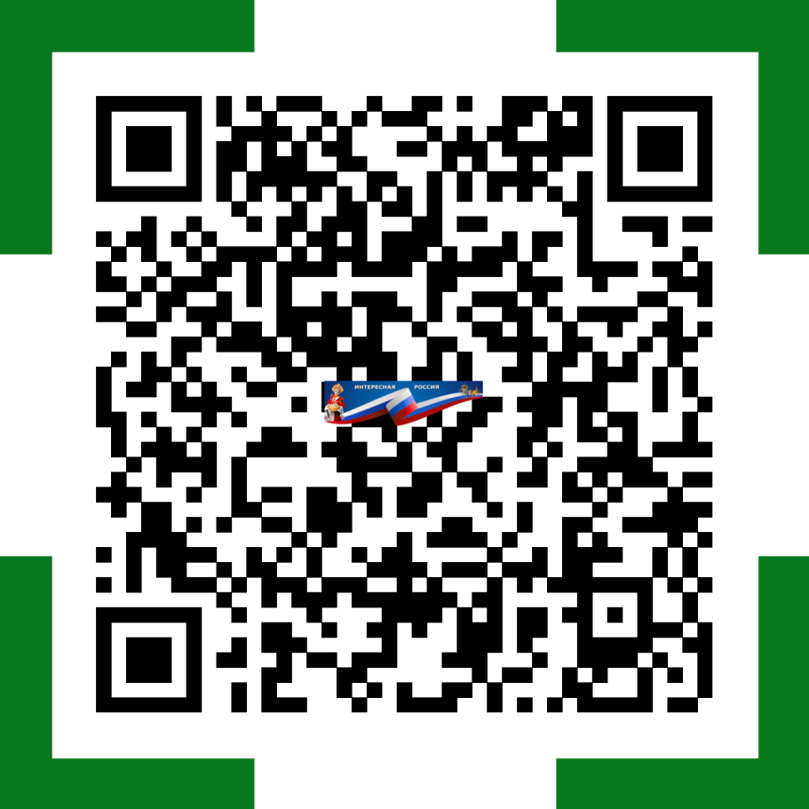
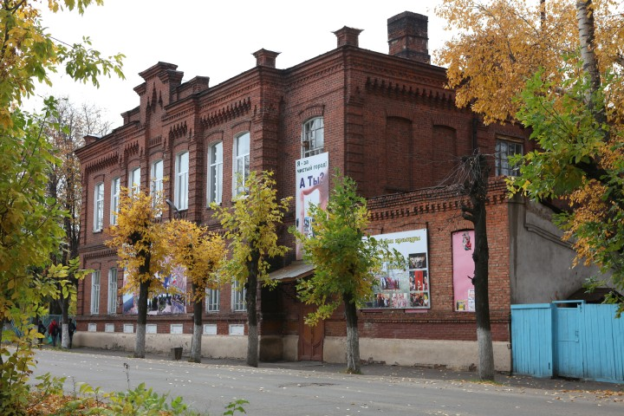
Буклеты и брошюры

Slide 16
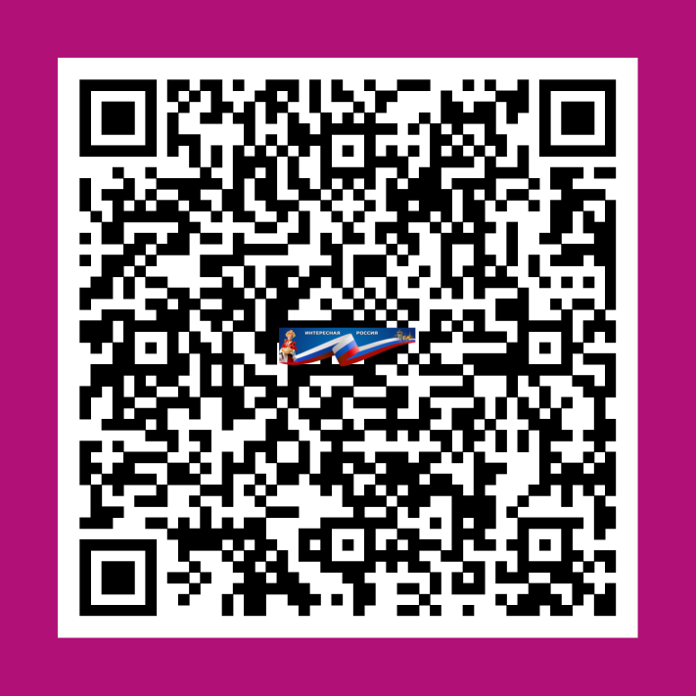
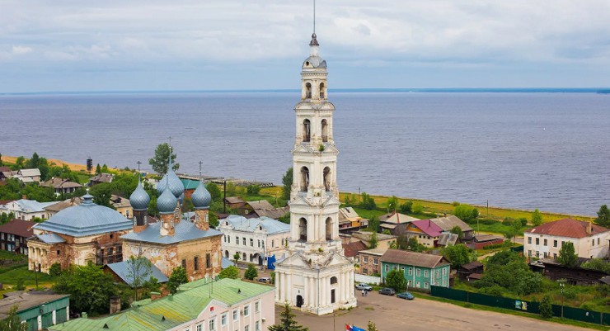
Материалы ИБРЦ ИРО Краснодарского края
вы можете скачать на сайте библиотеки .
ИНТЕРНЕТ РЕСУРСЫ ПО ТЕМЕ «Юрьевец.800 –летие » . Полезные ссылки
МАТЕРИАЛЫ В ФОРМАТЕ PDF о городе Юрьевец, достопримечательностях и др. Архив.
ЛИТЕРАТУРА по теме « ГОРОД РОССИИ
- Юрьевец»

Slide 17
ИСТОЧНИКИ:
Юрьевец: история города. Текст : электронный // Интересная Россия. : [сайт]. — URL: http://interesnayarossiya.ru/regiony/ivanovskaya-oblast/jurevec-istoriya-goroda/ (дата обращения: 02.08.2023).
История города Юрьевец. — Текст : электронный // visit-ivanovoobl.ru . : [сайт]. — URL: https://visit-ivanovoobl.ru/yuryevets/history/ (дата обращения: 02.08.2023).
Старейший город Ивановской области — Юрьевец — Текст : электронный // : [сайт]. — URL: https://mbukkm.ru/novosti/3675-starejshij-gorod-ivanovskoj-oblasti-yurevets (дата обращения: 02.08.2023).
Презентацию подготовила специалист ИБРЦ ИРО КК Корсун И.В.

